Slide 1

Atelier 1 : Comparaison SQL et NoSQL cas d’usage : Food_Delivery
Réalisée par : Ibtissam Benchayb
Encadrée par : Dr Mohamed Amine Talhaoui

Slide 2
Sommaire
Les Bases de Données Relationnelles (SQL)
Définition et principes de base
Modèle de Données Structuré : Tables, Schémas, et Relations
Langage SQL (Structured Query Language)
1

Slide 3

Les Bases de Données Relationnelles (SQL)
Les bases de données relationnelles, alimentées par le langage SQL, sont des outils puissants pour organiser et gérer efficacement de grandes quantités de données. Elles offrent une structure solide et flexible pour stocker, interroger et manipuler l'information de manière sécurisée et cohérente.
2

Slide 4
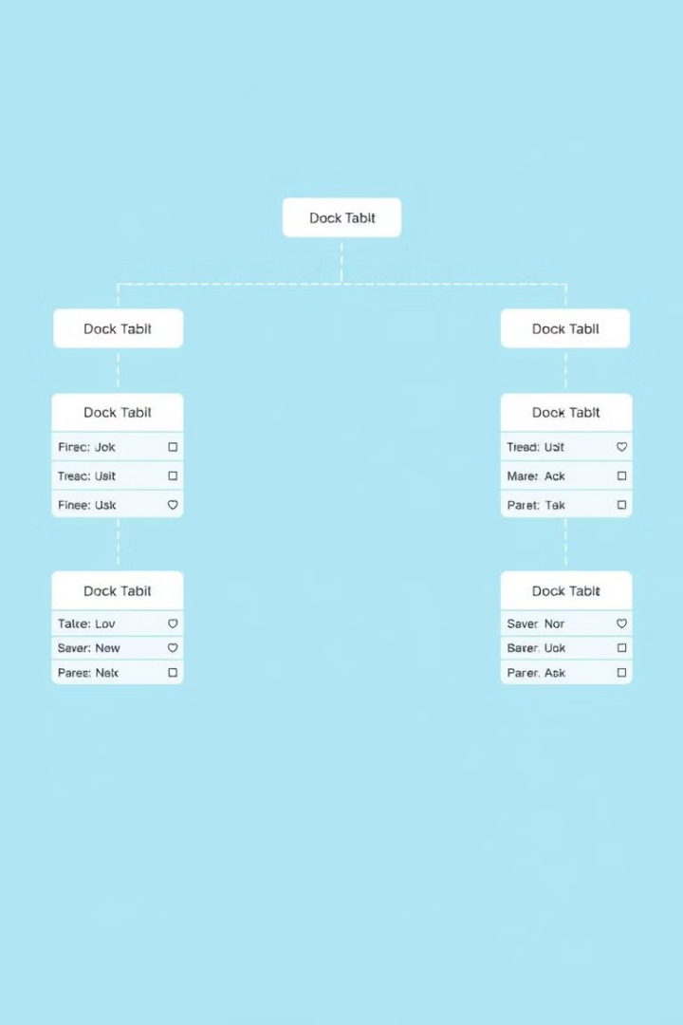
Définition et principes de base
1
Modèle Relationnel
2
Langage SQL
Les données sont organisées en tables avec des colonnes et des lignes, liées entre elles par des relations.
SQL (Structured Query Language) est le langage standard pour interagir avec les bases de données relationnelles.
3
Intégrité des Données
Les bases de données relationnelles garantissent la cohérence et la fiabilité des données grâce à des règles d'intégrité.
3

Slide 5
Modèle de Données Structuré : Tables, Schémas, et Relations
Tables
Schémas
Relations
Les données sont stockées dans des tables composées de lignes (enregistrements) et de colonnes (champs).
Un schéma définit la structure de la base de données, avec les tables, leurs colonnes et leurs relations.
Une des forces des bases de données relationnelles est la possibilité de créer des relations entre les tables, grâce aux clés primaires et clés étrangères.
Les clés primaires sont des identifiants uniques pour chaque enregistrement dans une table, et les clés étrangères permettent de lier ces enregistrements entre plusieurs tables, formant ainsi des relations structurées.
4

Slide 6

Langage SQL (Structured Query Language)
1
Interrogation
SQL permet de sélectionner, filtrer et combiner des données à l'aide de requêtes.
2
Manipulation
SQL offre des commandes pour insérer, mettre à jour et supprimer des données.
3
Définition
SQL permet de créer, modifier et gérer la structure des tables et des schémas.
4
Les opérations courantes
SELECT : Récupérer des données.
INSERT : Ajouter de nouvelles données.
UPDATE : Modifier des données existantes.
DELETE : Supprimer des données.
5

Slide 7

Conformité ACID
Atomicité
Cohérence
Toutes les opérations d'une transaction sont traitées comme une seule unité indivisible.
Les données restent dans un état valide et cohérent avant et après une transaction.
Isolation
Durabilité
Les transactions sont indépendantes les unes des autres et n'interfèrent pas.
Les données modifiées sont sauvegardées de manière permanente, même en cas de panne.
6

Slide 8




Exemples de Bases de Données Relationnelles
MySQL
PostgreSQL
Oracle
SQL Server
Base de données open-source très populaire, principalement utilisée pour les applications web.
Base de données open-source avancée, avec de puissantes fonctionnalités pour les applications critiques.
Système de gestion de base de données propriétaire, très utilisé dans les grandes entreprises.
Base de données Microsoft, principalement utilisée dans les environnements Windows.
7

Slide 9

Les Bases de Données NoSQL
Les bases de données NoSQL sont une alternative aux bases de données relationnelles traditionnelles, offrant une grande flexibilité et une évolutivité accrue pour faire face aux défis des données modernes.
8

Slide 10

Qu'est-ce qu'une base de données NoSQL ?
1
Non-Relationnelle
2
Flexible
Les bases de données NoSQL n'utilisent pas le modèle de données relationnel rigide des bases de données SQL.
Elles permettent une structure de données semi-structurée et évolutive, s'adaptant aux besoins changeants des applications.
3
Évolutive
Avec leur capacité à gérer des volumes de données massifs, les bases NoSQL sont idéales pour les charges de travail à forte évolutivité.
9

Slide 11
Les principaux types de bases de données NoSQL
Clé-Valeur
Orientée Document
Colonne-Famille
Graphes
Stockent les données sous forme de paires clé-valeur, offrant un accès rapide aux données.
Stockent les données sous forme de documents semi-structurés, comme du JSON ou du XML.
Organisent les données en familles de colonnes, permettant une scalabilité et une flexibilité importantes.
Conçu pour gérer des données hautement connectées, en représentant les relations par des nœuds (entités) et des arêtes (relations).
10

Slide 12

Flexibilité du Schéma et Scalabilité
Pas de Schéma Rigide
Haute Disponibilité
Les bases de données NoSQL n'imposent pas de structure de données prédéfinie, permettant une plus grande flexibilité.
Grâce à leur conception distribuée, les bases NoSQL offrent une haute disponibilité et une tolérance aux pannes.
1
2
3
Scalabilité Horizontale
Elles peuvent être facilement mises à l'échelle en ajoutant de nouveaux nœuds, sans nécessiter de réécriture de l'application.
11

Slide 13

Conformité BASE
Disponibilité
Tolérance aux Pannes
Les bases NoSQL privilégient la disponibilité au détriment de la cohérence stricte.
Elles sont conçues pour continuer à fonctionner même en cas de défaillances de nœuds.
Évolution Rapide
Scalabilité Élastique
Leur flexibilité leur permet de s'adapter rapidement aux changements des besoins et des charges de travail.
Elles peuvent être mises à l'échelle de manière transparente pour gérer des volumes de données croissants.
12

Slide 14
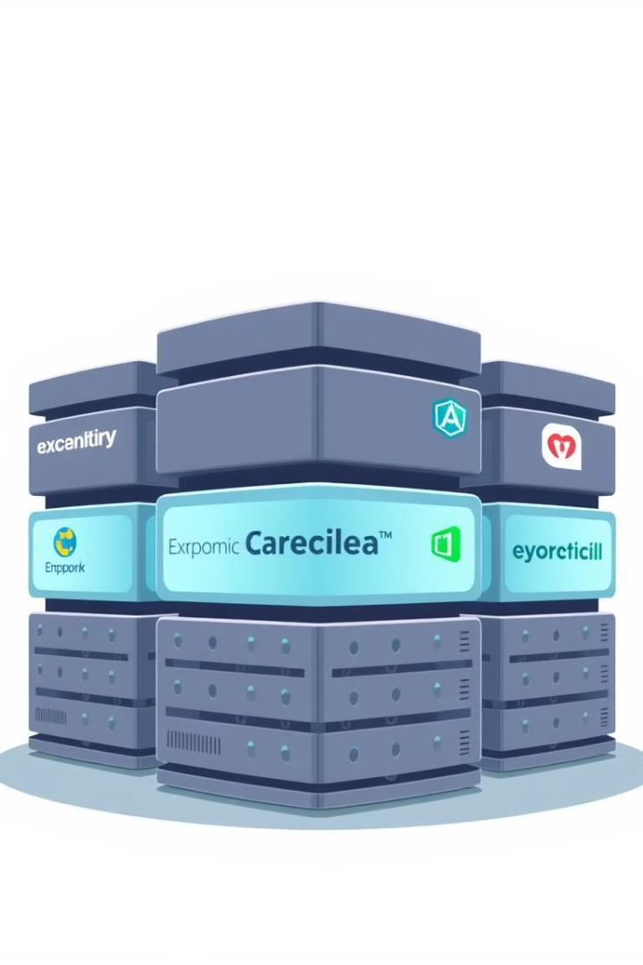




Exemples des bases de données NoSQL
MongoDB
Cassandra
Base de données orientée document, flexible et évolutive.
Base de données à large échelle, conçue pour la haute disponibilité.
Redis
CouchDB
Base de données en mémoire, optimisée pour les opérations clé-valeur rapides.
Base de données orientée document, avec un accent mis sur la réplication.
13

Slide 15
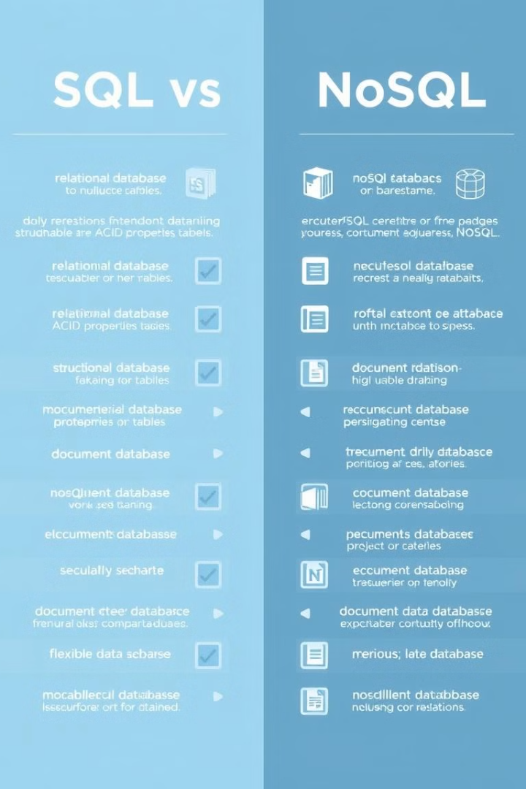



Comparaison entre le SQL et le NoSQL
Modèle de Données
SQL est relationnel, NoSQL est non-relationnel et flexible.
Scalabilité
SQL a une scalabilité verticale, NoSQL a une scalabilité horizontale.
Cohérence
SQL met l'accent sur la cohérence, NoSQL privilégie la disponibilité.
14

Slide 16
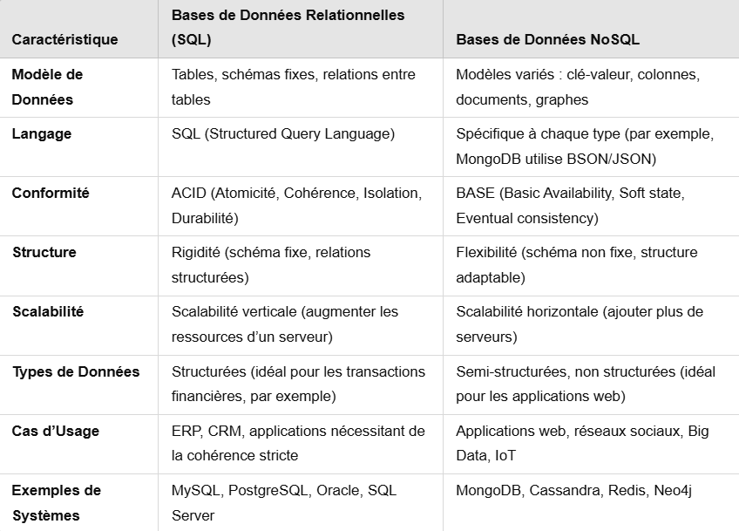
SQL
VS NoSQL
15

Slide 17
Étude SQL et NoSQL pour le cas d’usage : “Food Delivery”
Dans cette section nous allons découvrir comment les bases de données SQL et NoSQL peuvent être utilisées de manière complémentaire pour relever les défis uniques dans le context de Food Delivery.
Explorons ensemble les avantages et les limites de chaque approche.
Ci-dessous les liens vers la base de données , le notebook ou on a utilisé l’API de MongoDB , et puis un fichier Word pour les requêtes exécutés sur MySQL:
Food_order_database
Requetes_MySQL
16

Slide 18
Analyse Comparative des Bases de Données SQL et NoSQL pour le Cas d’Usage "Food Delivery"
Contexte du Cas d’Usage
Le secteur de la livraison de repas implique une gestion complexe et dynamique des données :
Données structurées : Clients, restaurants, commandes, produits.
Données semi-structurées : Avis, préférences des utilisateurs, historiques de commande.
Exigences clés :
Flexibilité pour gérer des menus changeants.
Scalabilité pour répondre à des volumes de données en croissance rapide.
Performance pour des requêtes en temps réel (suivi des commandes).
17

Slide 19
Exigences métier du cas d'usage
Nature des données
Volume des données
Exigences spécifiques
Données structurées (type de cuisine, nom du restaurant …) et semi-structurées (notes et commentaires).
Besoin de scalabilité pour gérer de grandes quantités de données.
Transactions complexes, flexibilité, performance et gestion des modifications fréquentes.
18

Slide 20

Analyse des bases SQL
1
Avantages
2
Inconvénients
Gestion optimale des relations complexes, transactions fiables, requêtes complexes.
Scalabilité limitée, rigidité du schéma, performances réduites pour les données non-structurées.
19

Slide 21

Analyse des bases NoSQL
Avantages
Inconvénients
Flexibilité pour les données semi-structurées, scalabilité horizontale, performances optimisées pour les lectures/écritures rapides.
Moins adapté pour les relations complexes, compromis sur la cohérence, complexité pour certaines analyses.
20

Slide 22
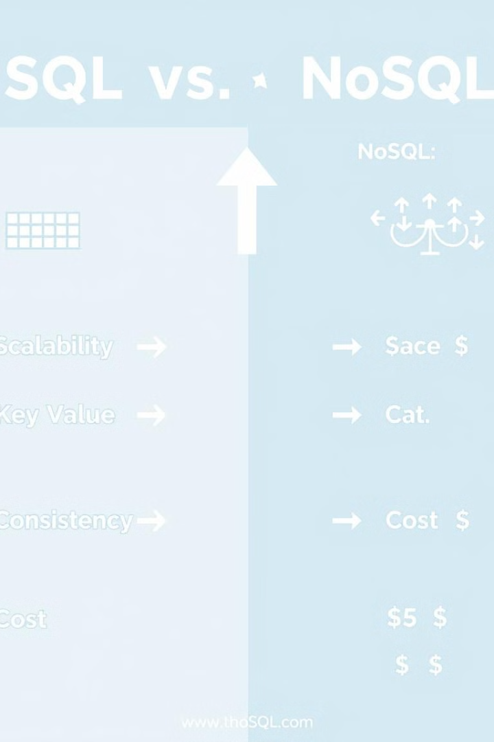




Comparaison SQL vs NoSQL
Structure des données
Scalabilité
Rigide (SQL) vs Flexible (NoSQL)
Verticale (SQL) vs Horizontale (NoSQL)
Transactions
Adaptabilité
Meilleure (SQL) vs Acceptable (NoSQL)
Faible (SQL) vs Élevée (NoSQL)
21
Notes:
Scénario : Trouver tous les clients ayant passé une commande dans des restaurants de cuisine "Italian" ou "Mexican" avec une note supérieure ou égale à 4.
👉 Pourquoi SQL excelle ici : Les relations complexes ou les jointures sont bien plus naturelles en SQL. 👉 Pourquoi NoSQL est limité ici : MongoDB n’a pas de mécanisme direct de jointure, ce qui complique les requêtes avec des relations.

Slide 23
Critères de comparaison et d’Évaluation
22

Slide 24
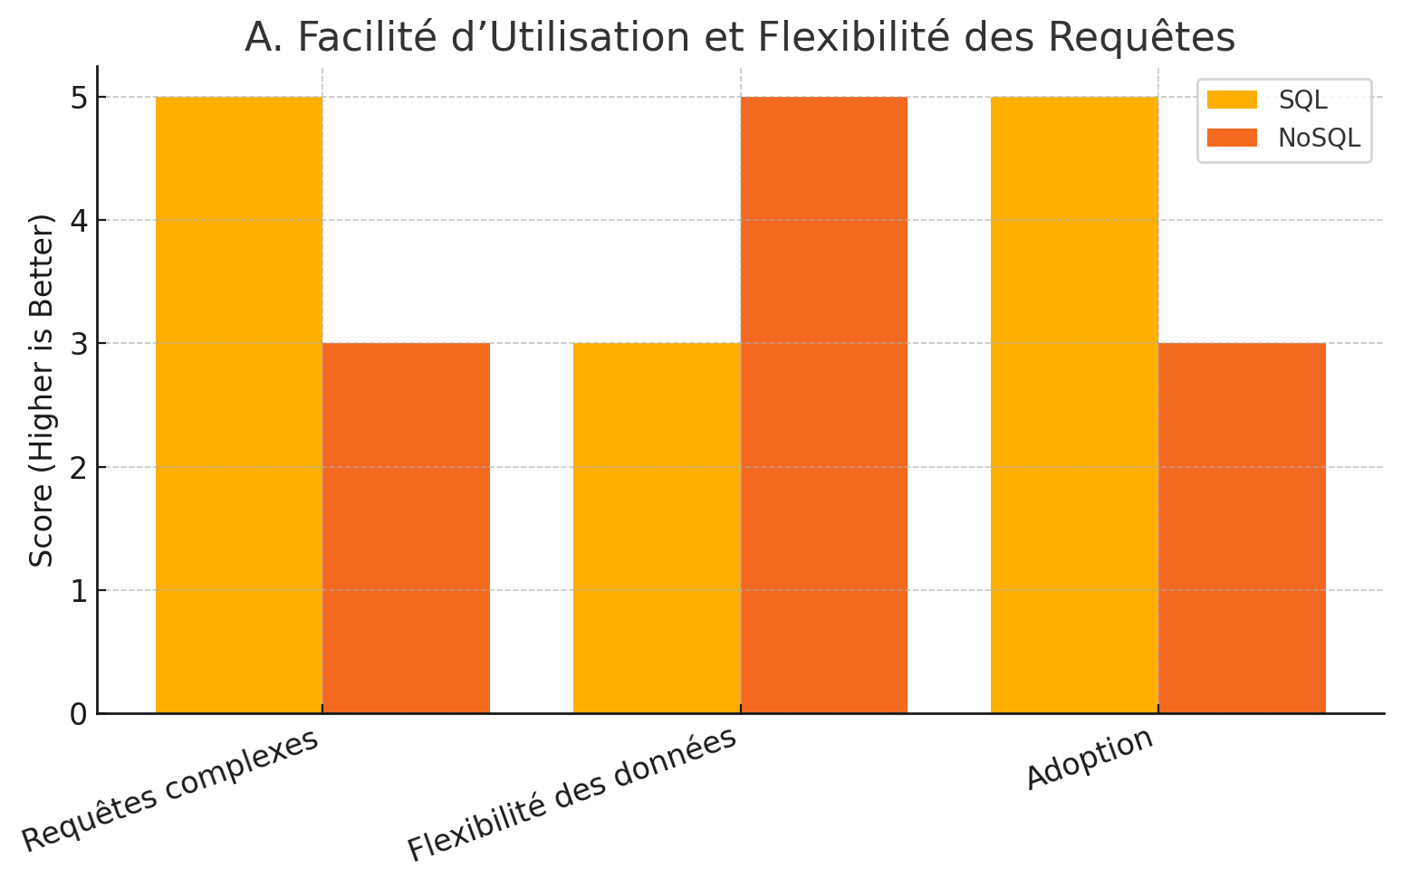
1. Facilité d’Utilisation et Flexibilité des Requêtes
Application dans notre cas Food Delivery
SQL : Excellent pour des tableaux de bord complexes nécessitant des relations claires entre les tables (clients, commandes, produits).
NoSQL : Adapté pour stocker des données comme les préférences des utilisateurs ou les paramètres spécifiques des livraisons dans des documents.
23

Slide 25
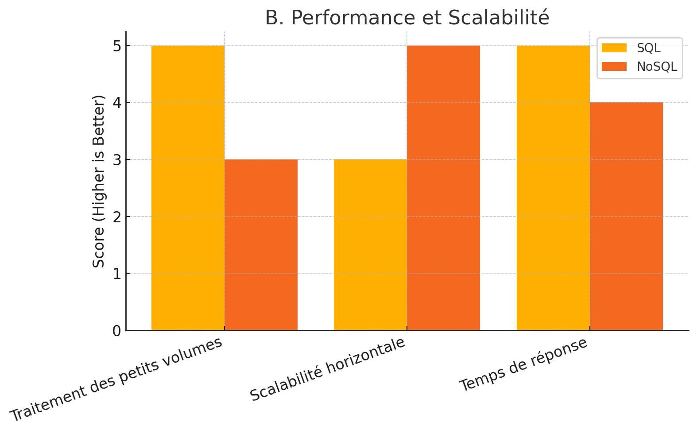
2.
Performance et Scalabilité
Application dans notre cas Food Delivery
SQL : Utile dans les phases initiales où les volumes de données sont faibles et où les relations entre les entités (restaurants, clients, commandes) doivent être bien définies.
NoSQL : Optimal pour gérer une base de clients en croissance rapide, avec des besoins de scaling horizontal pour répartir la charge (ex. lors de pics de commandes).
24

Slide 26
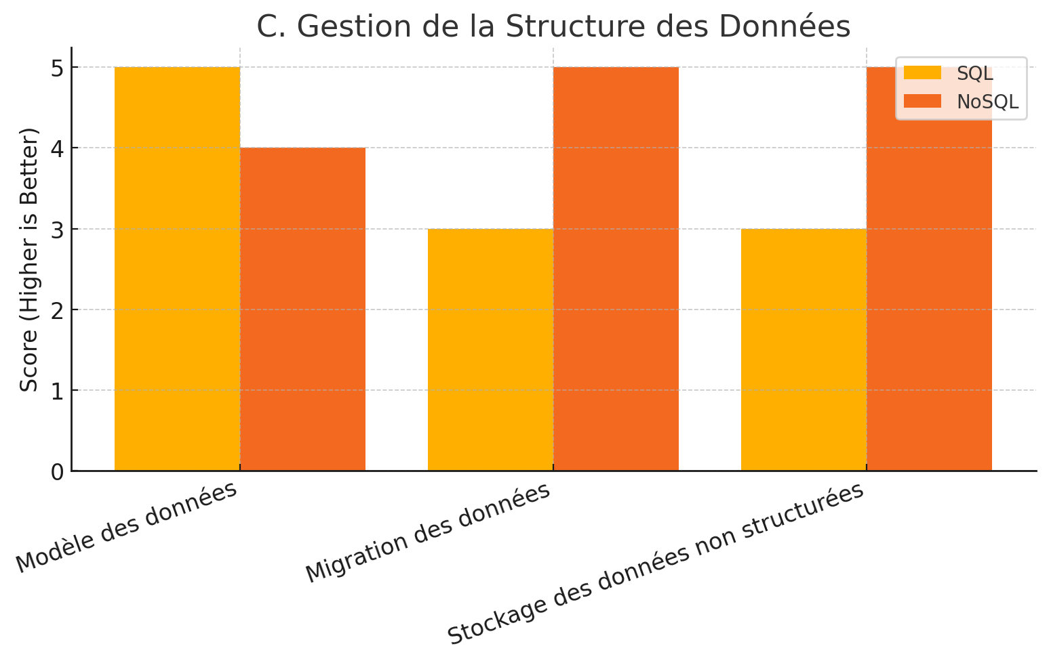
3.
Gestion de la Structure des Données
Application dans notre cas Food Delivery
SQL : Approprié pour des données très structurées (menus, clients, commandes).
NoSQL : Idéal pour des données variables, comme les évaluations des utilisateurs ou les photos de plats ajoutées par les restaurants.
25

Slide 27



Recommandation finale
1
Solution polyglotte
Base SQL
2
Pour la gestion des relations complexes
Base NoSQL
3
Pour les données flexibles et scalables
26

Slide 28
Bénéfices attendus
Fiabilité
Flexibilité
Transactions sécurisées grâce à l'approche SQL
Adaptation aux évolutions des besoins grâce à la complémentarité
1
2
3
Performance
Scalabilité et rapidité des opérations avec NoSQL
27

Slide 29
Conclusion
28

Slide 30
Merci Pour
votre attention
29

